Slide 1

기계학습과 딥러닝 -화합물 성분에 따른 용해도 예측
2조 김석준 김호현 신예송
Notes:
안녕하세요 발표를 맡게 된 발표자 김석준입니다
저희 조는 이번 프로젝트 주제로 ‘온라인 경매 사이트 로봇 추적’ 으로 선정하게 되었습니다.
자세한 내용은 앞으로 발표를 하면서 말씀 해 드리도록 하겠습니다.

Slide 2
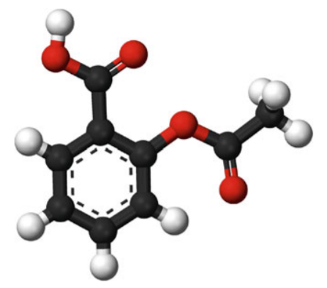
분석하려는 것
아스피린의 화학식: O=C(Oc1ccccc1C(=O)O)C
알고 있는 것(X): 각 원소의 갯수, 분자의 무게 등
알고 싶은 것(y): 용해도
Notes:
매크로 프로그램이란 코드를 조작해서 날짜, 시간, 좌석, 결제정보 등을 이용해 쉽게 다량의 개체들을 선점하는 프로그램이며, 이는 현재 공연, 운동경기, 인터넷투표, 게임, 수강신청 등 다양한 분야에 악용되고 있습니다. 또한 이에 따라 기존의 고객들의 불만이 증가하고 이탈하는 고객이 많이 생기고 있습니다.

Slide 3
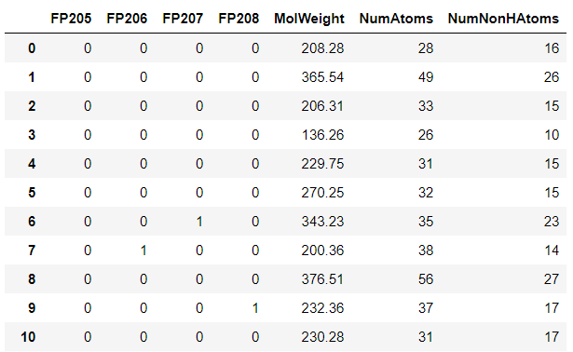

분석하려는 것
Binary: 208개
Float: 4개
Int: 16개
y
Training set
951개
Test set
316개
Notes:
매크로 프로그램이란 코드를 조작해서 날짜, 시간, 좌석, 결제정보 등을 이용해 쉽게 다량의 개체들을 선점하는 프로그램이며, 이는 현재 공연, 운동경기, 인터넷투표, 게임, 수강신청 등 다양한 분야에 악용되고 있습니다. 또한 이에 따라 기존의 고객들의 불만이 증가하고 이탈하는 고객이 많이 생기고 있습니다.

Slide 4
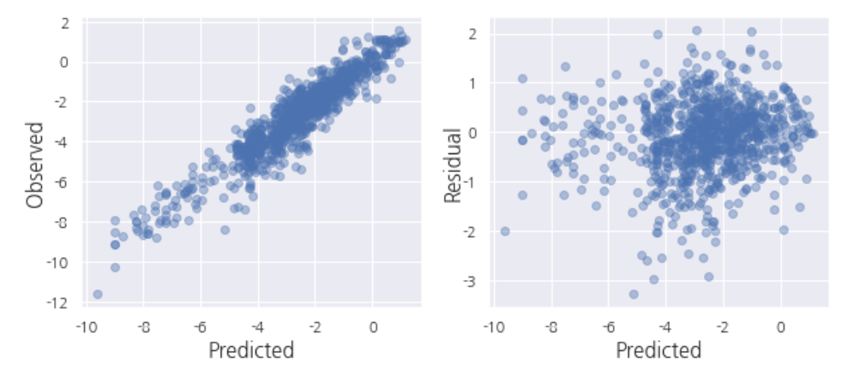
분석하려는 것
02.
Notes:
매크로 프로그램이란 코드를 조작해서 날짜, 시간, 좌석, 결제정보 등을 이용해 쉽게 다량의 개체들을 선점하는 프로그램이며, 이는 현재 공연, 운동경기, 인터넷투표, 게임, 수강신청 등 다양한 분야에 악용되고 있습니다. 또한 이에 따라 기존의 고객들의 불만이 증가하고 이탈하는 고객이 많이 생기고 있습니다.

Slide 5
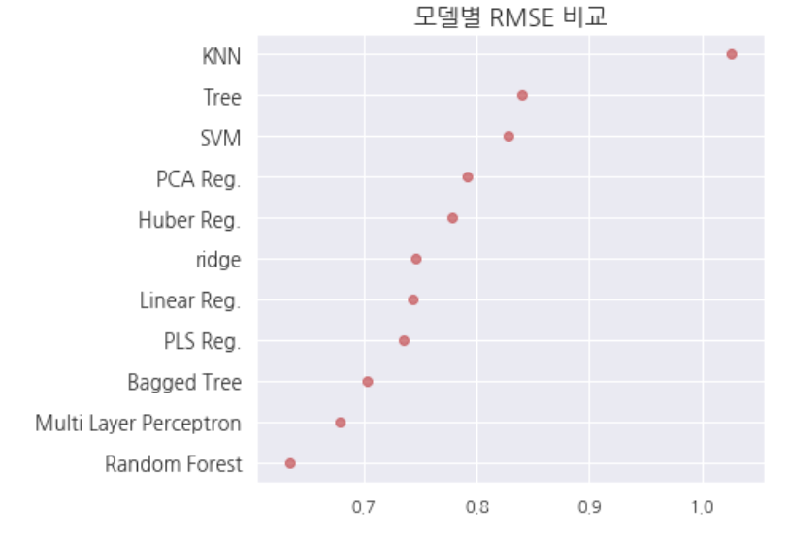
분석하려는 것
01.
선형
단순 선형 회귀 -
휴버 회귀 -
PCA -
PLS -
Ridge -
Lasso -
비선형
신경망 모델 -
K – 최근접 이웃 -
서포트 벡터 머신 -
규칙 기반 모델
회귀 트리 -
배깅 트리 -
랜덤 포레스트 -
Notes:
매크로 프로그램이란 코드를 조작해서 날짜, 시간, 좌석, 결제정보 등을 이용해 쉽게 다량의 개체들을 선점하는 프로그램이며, 이는 현재 공연, 운동경기, 인터넷투표, 게임, 수강신청 등 다양한 분야에 악용되고 있습니다. 또한 이에 따라 기존의 고객들의 불만이 증가하고 이탈하는 고객이 많이 생기고 있습니다.

Slide 6
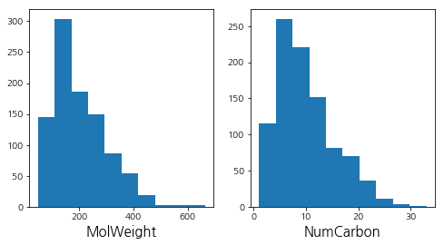
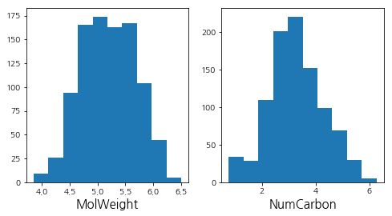
전처리
01.
Box–Cox transformation
Notes:
매크로 프로그램이란 코드를 조작해서 날짜, 시간, 좌석, 결제정보 등을 이용해 쉽게 다량의 개체들을 선점하는 프로그램이며, 이는 현재 공연, 운동경기, 인터넷투표, 게임, 수강신청 등 다양한 분야에 악용되고 있습니다. 또한 이에 따라 기존의 고객들의 불만이 증가하고 이탈하는 고객이 많이 생기고 있습니다.

Slide 7
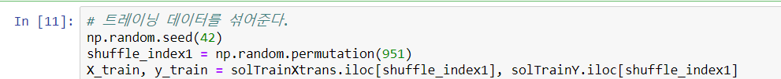
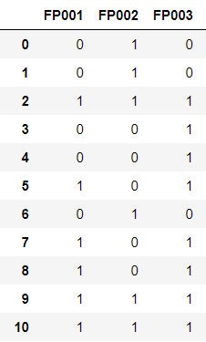
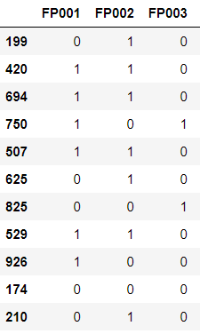
전처리
01.
Notes:
매크로 프로그램이란 코드를 조작해서 날짜, 시간, 좌석, 결제정보 등을 이용해 쉽게 다량의 개체들을 선점하는 프로그램이며, 이는 현재 공연, 운동경기, 인터넷투표, 게임, 수강신청 등 다양한 분야에 악용되고 있습니다. 또한 이에 따라 기존의 고객들의 불만이 증가하고 이탈하는 고객이 많이 생기고 있습니다.

Slide 8
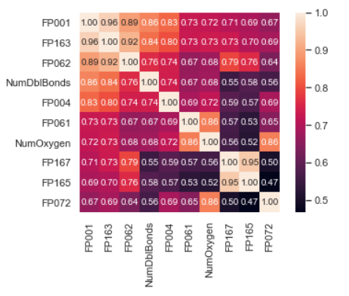
모델 소개
03.
일반 선형 회귀
단순 선형 회귀 –
휴버 회귀 –
부분 선형 회귀
PCA –
PLS –
벌점 선형 회귀
Ridge –
Lasso –
상관관계가 높은 38개의 특성을 제거했다.
Notes:
매크로 프로그램이란 코드를 조작해서 날짜, 시간, 좌석, 결제정보 등을 이용해 쉽게 다량의 개체들을 선점하는 프로그램이며, 이는 현재 공연, 운동경기, 인터넷투표, 게임, 수강신청 등 다양한 분야에 악용되고 있습니다. 또한 이에 따라 기존의 고객들의 불만이 증가하고 이탈하는 고객이 많이 생기고 있습니다.

Slide 9
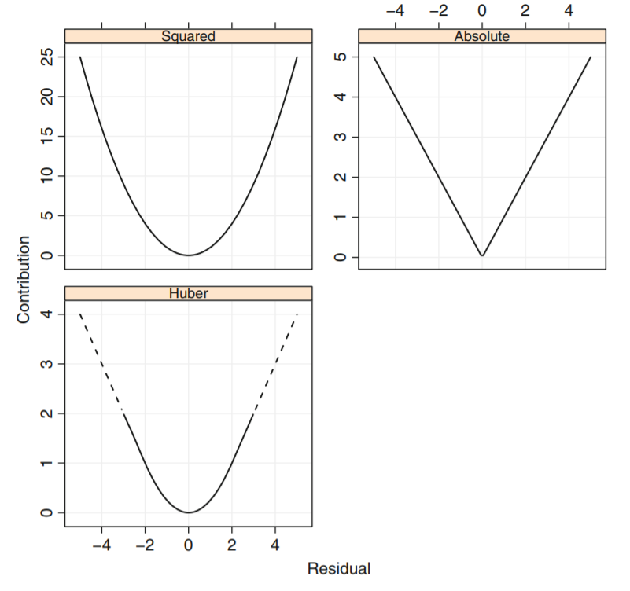
모델 소개
03.
일반 선형 회귀
단순 선형 회귀 –
휴버 회귀 –
부분 선형 회귀
PCA –
PLS –
벌점 선형 회귀
Ridge –
Lasso –
Notes:
매크로 프로그램이란 코드를 조작해서 날짜, 시간, 좌석, 결제정보 등을 이용해 쉽게 다량의 개체들을 선점하는 프로그램이며, 이는 현재 공연, 운동경기, 인터넷투표, 게임, 수강신청 등 다양한 분야에 악용되고 있습니다. 또한 이에 따라 기존의 고객들의 불만이 증가하고 이탈하는 고객이 많이 생기고 있습니다.

Slide 10

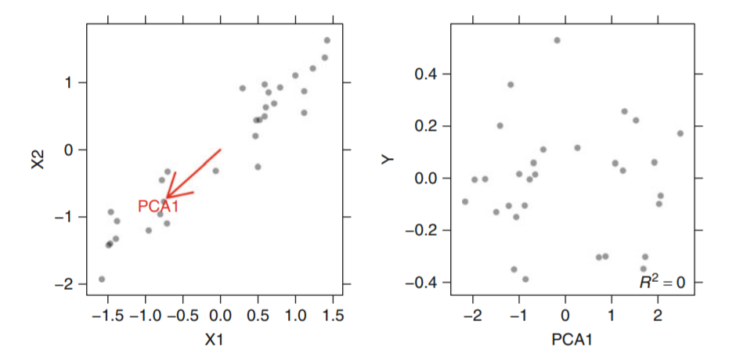
모델 소개
03.
일반 선형 회귀
단순 선형 회귀 –
휴버 회귀 –
부분 선형 회귀
PCA –
PLS –
벌점 선형 회귀
Ridge –
Lasso –
Notes:
매크로 프로그램이란 코드를 조작해서 날짜, 시간, 좌석, 결제정보 등을 이용해 쉽게 다량의 개체들을 선점하는 프로그램이며, 이는 현재 공연, 운동경기, 인터넷투표, 게임, 수강신청 등 다양한 분야에 악용되고 있습니다. 또한 이에 따라 기존의 고객들의 불만이 증가하고 이탈하는 고객이 많이 생기고 있습니다.

Slide 11
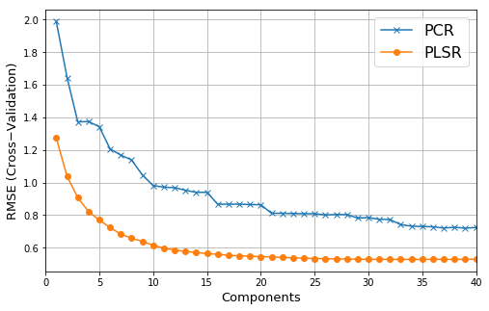
모델 소개
03.
일반 선형 회귀
단순 선형 회귀 –
휴버 회귀 –
부분 선형 회귀
PCA –
PLS –
벌점 선형 회귀
Ridge –
Lasso –
Notes:
매크로 프로그램이란 코드를 조작해서 날짜, 시간, 좌석, 결제정보 등을 이용해 쉽게 다량의 개체들을 선점하는 프로그램이며, 이는 현재 공연, 운동경기, 인터넷투표, 게임, 수강신청 등 다양한 분야에 악용되고 있습니다. 또한 이에 따라 기존의 고객들의 불만이 증가하고 이탈하는 고객이 많이 생기고 있습니다.

Slide 12

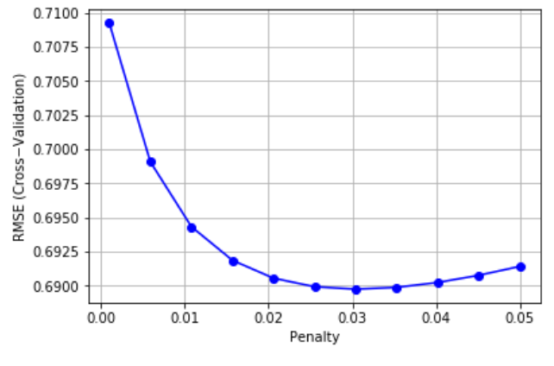
모델 소개
03.
일반 선형 회귀
단순 선형 회귀 –
휴버 회귀 –
부분 선형 회귀
PCA –
PLS –
벌점 선형 회귀
Ridge –
Lasso –
Notes:
매크로 프로그램이란 코드를 조작해서 날짜, 시간, 좌석, 결제정보 등을 이용해 쉽게 다량의 개체들을 선점하는 프로그램이며, 이는 현재 공연, 운동경기, 인터넷투표, 게임, 수강신청 등 다양한 분야에 악용되고 있습니다. 또한 이에 따라 기존의 고객들의 불만이 증가하고 이탈하는 고객이 많이 생기고 있습니다.

Slide 13

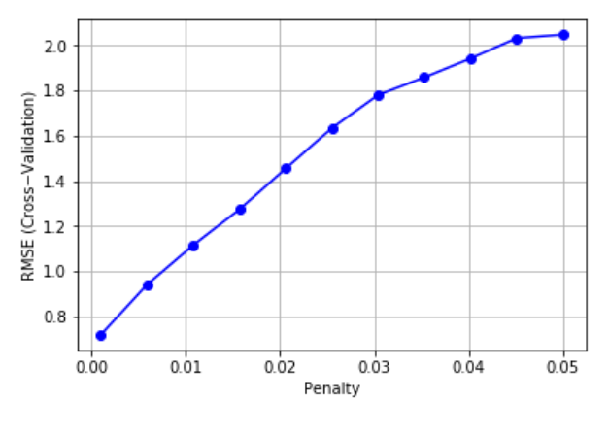
모델 소개
03.
일반 선형 회귀
단순 선형 회귀 –
휴버 회귀 –
부분 선형 회귀
PCA –
PLS –
벌점 선형 회귀
Ridge –
Lasso –
Notes:
매크로 프로그램이란 코드를 조작해서 날짜, 시간, 좌석, 결제정보 등을 이용해 쉽게 다량의 개체들을 선점하는 프로그램이며, 이는 현재 공연, 운동경기, 인터넷투표, 게임, 수강신청 등 다양한 분야에 악용되고 있습니다. 또한 이에 따라 기존의 고객들의 불만이 증가하고 이탈하는 고객이 많이 생기고 있습니다.

Slide 14
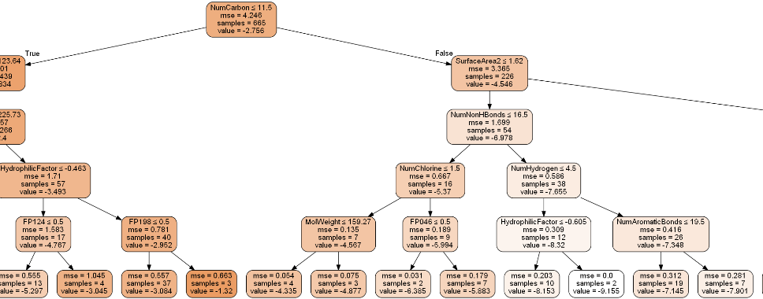
모델 소개
Notes:
매크로 프로그램이란 코드를 조작해서 날짜, 시간, 좌석, 결제정보 등을 이용해 쉽게 다량의 개체들을 선점하는 프로그램이며, 이는 현재 공연, 운동경기, 인터넷투표, 게임, 수강신청 등 다양한 분야에 악용되고 있습니다. 또한 이에 따라 기존의 고객들의 불만이 증가하고 이탈하는 고객이 많이 생기고 있습니다.

Slide 15
최종 결과
선형
단순 선형 회귀 -
휴버 회귀 -
PCA -
PLS -
Ridge -
Lasso -
비선형
신경망 모델 -
K – 최근접 이웃 -
서포트 벡터 머신 -
규칙 기반 모델
회귀 트리 -
배깅 트리 -
랜덤 포레스트 -
Notes:
매크로 프로그램이란 코드를 조작해서 날짜, 시간, 좌석, 결제정보 등을 이용해 쉽게 다량의 개체들을 선점하는 프로그램이며, 이는 현재 공연, 운동경기, 인터넷투표, 게임, 수강신청 등 다양한 분야에 악용되고 있습니다. 또한 이에 따라 기존의 고객들의 불만이 증가하고 이탈하는 고객이 많이 생기고 있습니다.

Slide 16
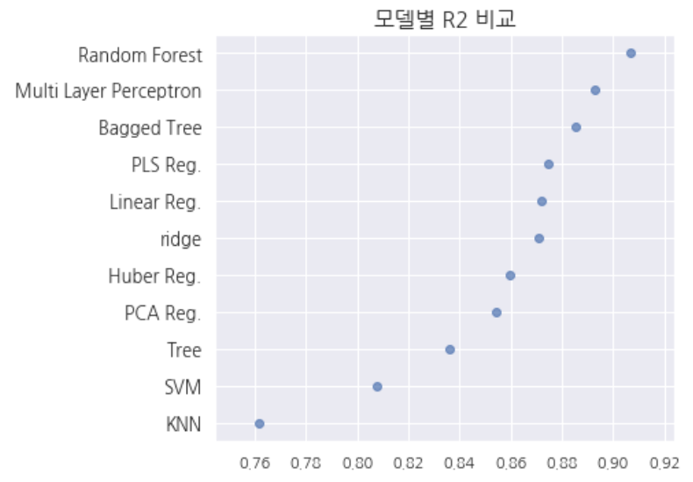
최종 결과
02.
선형
단순 선형 회귀 -
휴버 회귀 -
PCA -
PLS -
Ridge -
Lasso -
비선형
신경망 모델 -
K – 최근접 이웃 -
서포트 벡터 머신 -
규칙 기반 모델
회귀 트리 -
배깅 트리 -
랜덤 포레스트 -
Notes:
매크로 프로그램이란 코드를 조작해서 날짜, 시간, 좌석, 결제정보 등을 이용해 쉽게 다량의 개체들을 선점하는 프로그램이며, 이는 현재 공연, 운동경기, 인터넷투표, 게임, 수강신청 등 다양한 분야에 악용되고 있습니다. 또한 이에 따라 기존의 고객들의 불만이 증가하고 이탈하는 고객이 많이 생기고 있습니다.

Slide 17
Thank you
감사합니다

